Slide 1
基础教育智能问答系统
第二小组

Slide 2
小组分工
唐弘舜 系统设计，意图分类模块，知识问答模块
张恩齐 系统设计，纠错模块
郭渠 系统设计，闲聊模块
刘彤 产品设计，前端实现，系统测试
纪鸿旭 产品设计，后端实现
叶佳琦 产品设计，爬虫实现

Slide 3
目录
1 项目背景及需求
2 系统设计
3 系统实现
4 视频演示

Slide 4
1 项目背景及需求

Slide 5
1 项目背景
面向基础教育的中文智能问答产品
数量少
质量不高

Slide 6
1 项目背景
中小学生的人群特点
语言理解能力有限
写的错别字多
有休闲放松的需求

Slide 7
1 功能需求
功能需求
精准回答学生提问
闲聊功能
纠错功能

Slide 8

1 应用
智慧教室

Slide 9
2 系统设计

Slide 10
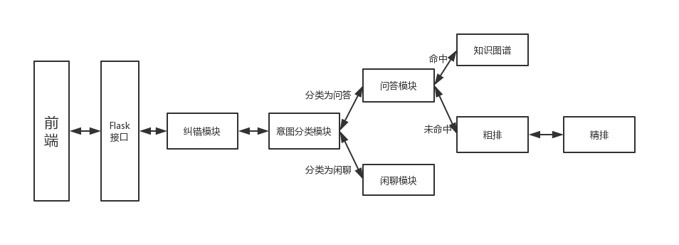
2 系统总体设计

Slide 11
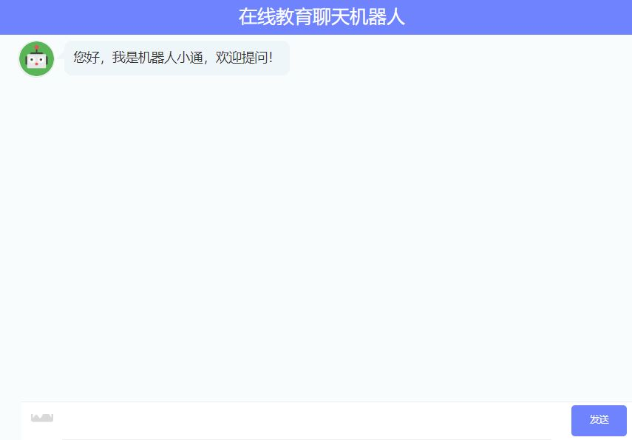
2 前端界面设计

Slide 12
2 纠错设计
错误检测
错误纠正
字粒度
分词
使用音似、形似词替换疑似错误词
词粒度
计算句子困惑度ppl
疑似错误集
排序得到最优纠正词

Slide 13
2 意图分类设计
textCNN
不能很好地提取上下文的语义依赖关系
LSTM + textCNN
强化了上下文联系，效果更好
LSTM + textCNN + 规则
过滤掉命中的关键词

Slide 14
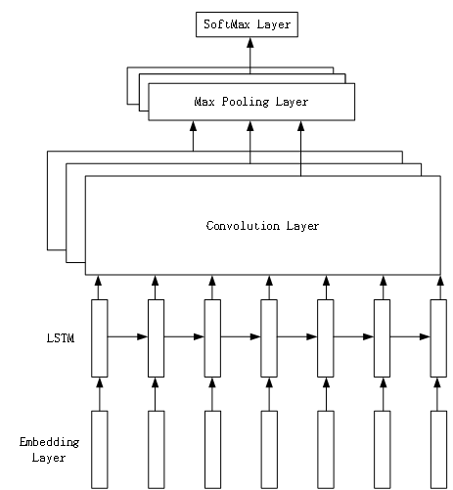
2 意图分类设计

Slide 15
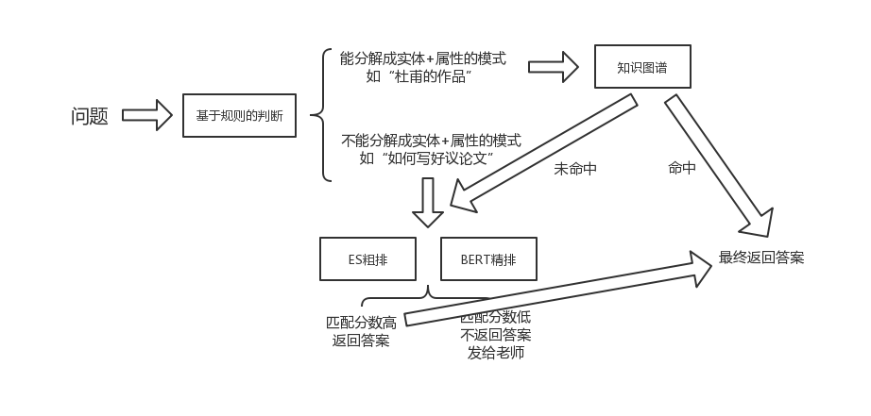
2 问答模块设计

Slide 16
2 知识图谱设计
图数据库 Neo4j
图中的每个节点是一个实体，每条边是一个关系。例如对于语文这个科目来讲，我们可以把每个作家当作一个实体，也可以把每个代表作品当作一个实体。

Slide 17
2 问题匹配设计
ElasticSearch
开源检索工具
响应速度非常快
基于TFIDF或BM25，没有考虑语义特征
基于深度学习的匹配分数计算一般需要较长的时间，因此我们先使用 Elasticsearch 进行一个初步筛选

Slide 18
2 问题匹配设计
BERT
Google提出的NLP模型
Pre-training，跟 Word embedding 类似，利用现有无标记的语料训练一个语言模型
Fine-tuning，利用预训练好的语言模型，完成具体的 NLP 下游任务

Slide 19
3 系统实现

Slide 20
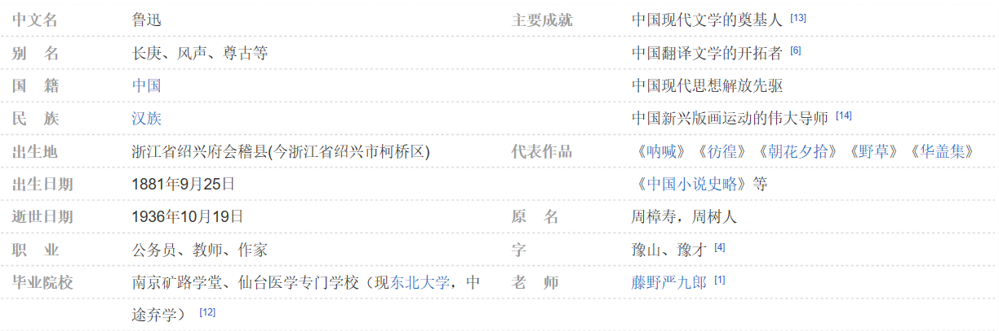
3 数据准备
知识图谱数据
百度百科词条

Slide 21
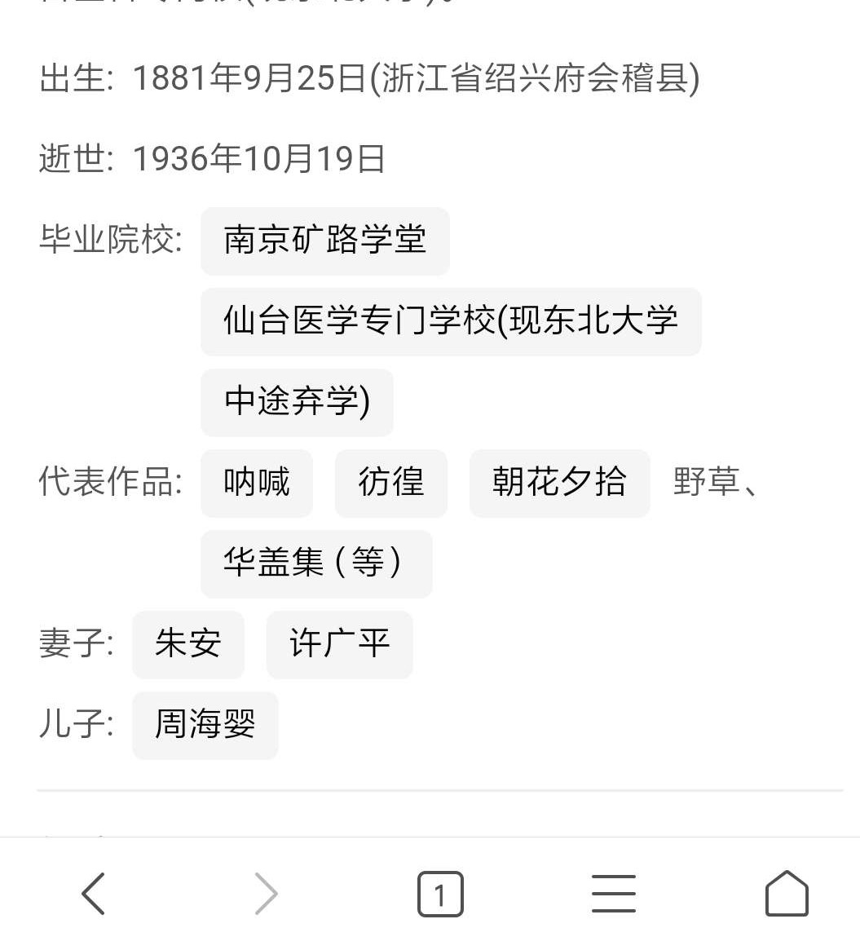
3 数据准备
知识图谱数据
移动端数据

Slide 22
3 数据准备
问答对数据
百度知道
收集了中小学语文相关的 tag 作为关键词构造list
读入 list 中的每个关键词，直接构造 url 发送到百度知道获取搜索结果
将搜索结果按照好评数、差评数进行筛选

Slide 23
3 数据准备
综述
数据来源 | 用途 | 应用问题举例 | 数据量
百度百科 | 知识图谱 | 李白的作品有什么 | 3644
百度百科移动端 | 知识图谱 | 班固的父亲是谁 | 872
百度知道 | 问答对 | 如何写好议论文 | 42万

Slide 24
3 纠错实现
使用语言模型KenLM训练《人民日报2014语料》
字粒度错误检测：检测某字的似然概率值低于句子文本平均值，则判定该字是疑似错别字的概率大。
词粒度错误检测：切词后不在词典中的词是疑似错词的概率大
错误纠正：通过错误检测定位所有疑似错误后，取所有疑似错字的音似、形似候选词。使用候选词替换疑似错误，基于语言模型得到候选排序结果，得到最优纠正词。

Slide 25
3 意图分类实现
数据准备
50万条小黄鸡数据
42万条百度知道数据
小黄鸡标记为闲聊
百度知道标记为知识问答

Slide 26
3 意图分类实现
实验结果
模型 | 分类正确率 | 查准率 | 查全率 | F1
TextCNN | 0.987 | 0.9897 | 0.9905 | 0.9901
LSTM+CNN | 0.9901 | 0.9929 | 0.992 | 0.9925
LSTM+CNN+rule | 0.8799 | 0.8611 | 0.9987 | 0.9248

Slide 27
3 知识图谱实现
数据导入Neo4j
每个实体，每对实体之间的关系，都需要建立自己的表，共有Person，Work，Relation_P2W，Relation_P2P，Relation_W2P五张表
利用规则提取实体＋属性的模式
解决同义词问题，如鲁迅，周树人

Slide 28
3 问题匹配实现
将问答对数据导入ElasticSearch
ES对灌入数据库的每一条数据自动建立倒排索引，然后在用户输入query的时候，根据倒排索引召回所有命中的页面，并由高到低排名，保留TOP N的召回结果

Slide 29
3 问题匹配实现
BERT模型的训练
提取百度知道的相似问题，分给小组成员做人工标注，判断语义是否相同
取ES返回的TOP N的结果，利用BERT模型分别与用户query计算语义相似度
Pre-training使用了最新的中文词向量，Fine-tuning建立了新的Processor，处理相似度计算

Slide 30
4 视频演示

